Slide 1
C1-G题解

Slide 2
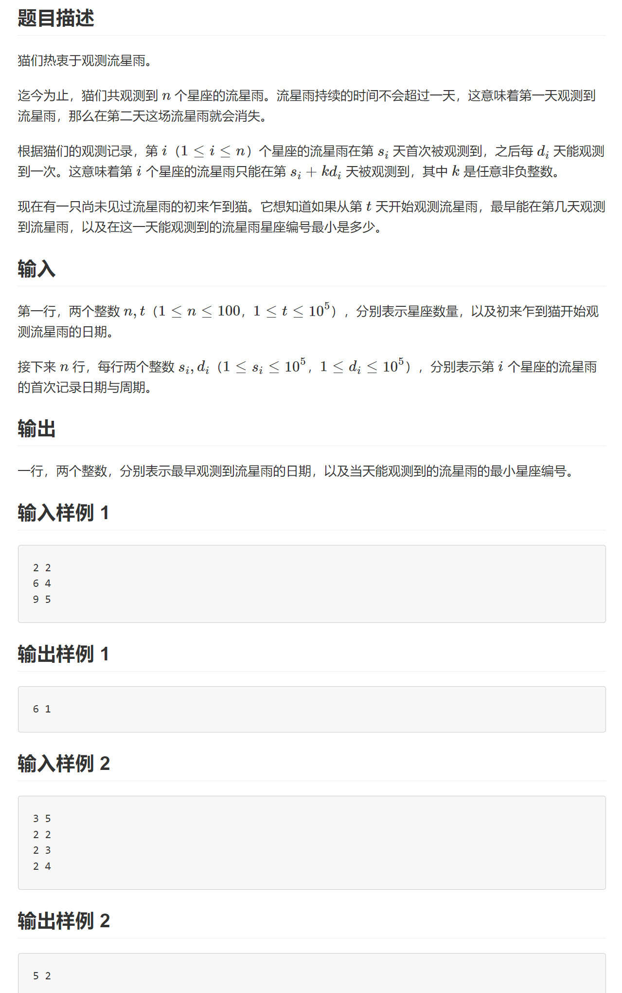
题目
给出若干组 <si, di>, 对于给定的 t , 找到一个最小的 m , 使得存在 i 和自然数 k 满足:
si + di * k = m ≥ t;
其中若有多个i满足条件，取最小的 i .

Slide 3
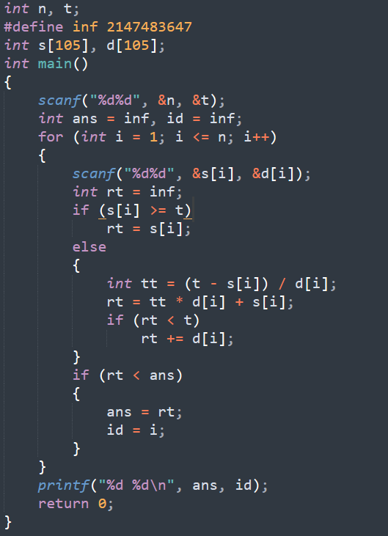
分析
对于每一对 <si, di> , 我们要取到一个使得 m – t 最小的 k , 由数学方法知道如果 si 和 t 的距离是 di 的倍数时, m = t , 否则则可以推出 k0 = [ ( t – si ) / di ] 为使得 m < t 的最大的 k , 在此基础上 + 1 即可得到满足题意的最小的 k . 由于只有 m < ans 时才更新答案 , 按照 i 顺序枚举即可保证答案相等时后来的 i 不会更新答案, 能保证求得满足题意的最小的 i .

Slide 4
感谢聆听

